Slide 1
LAS REGLETAS EN EL AULA
INFANTIL 5 AÑOS B

Slide 2
¿ Cómo llevamos a cabo las sesiones de regletas en el aula?

Slide 3
NORMAS DE LAS SESIONES
Elección del responsable del grupo: encargado del material y de su recogida. Además, debe controlar que el volumen de su grupo sea el adecuado.
Jugamos a construir cosas. Podemos construir juntos.
Las regletas no se lanzan ni se golpean.
Respetar lo que un amigo/a realice. No se estropea.
Las piezas que se caigan al suelo no se recogen.
Hablamos bajito mientras creamos con las piezas.
Todos/as ayudamos a recoger.

Slide 4
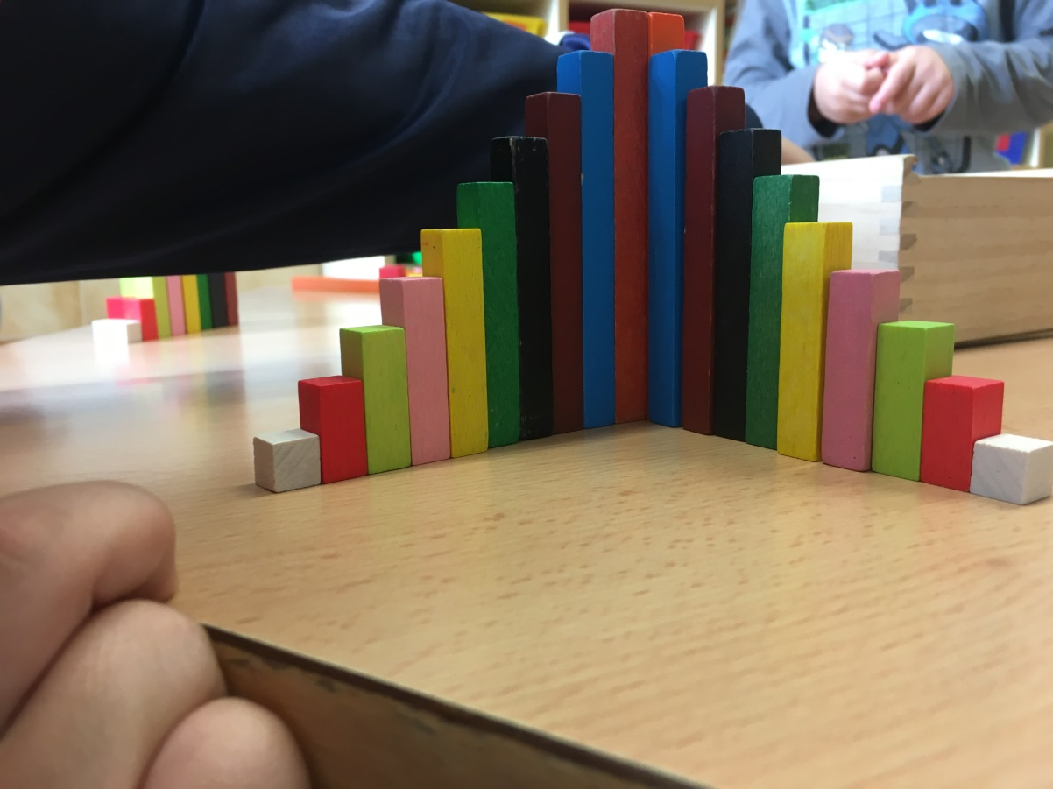
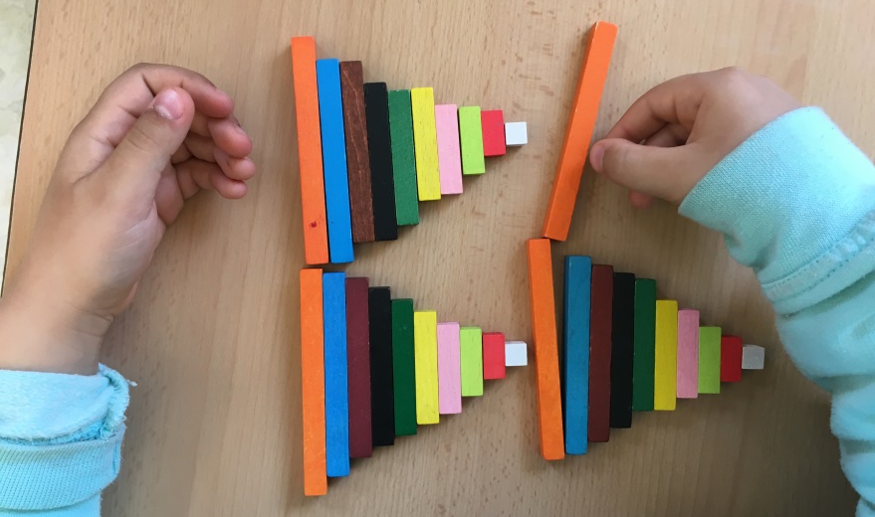
JUEGO LIBRE

Slide 5
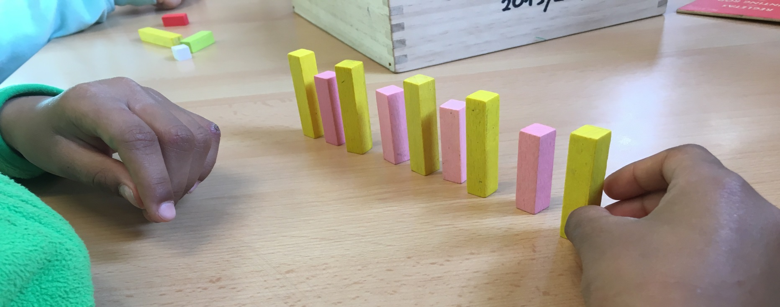
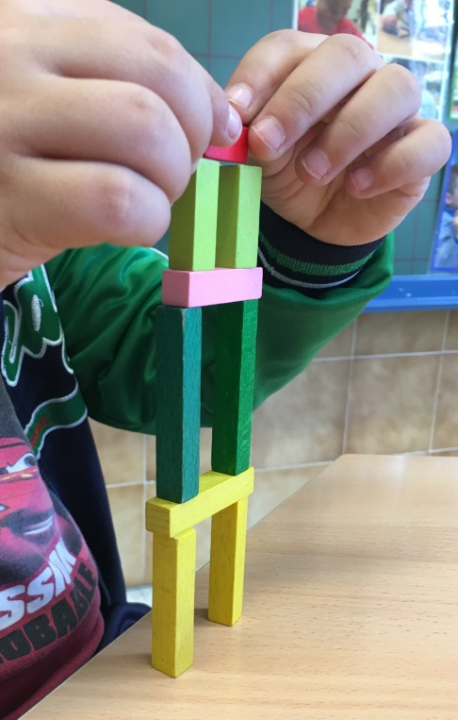
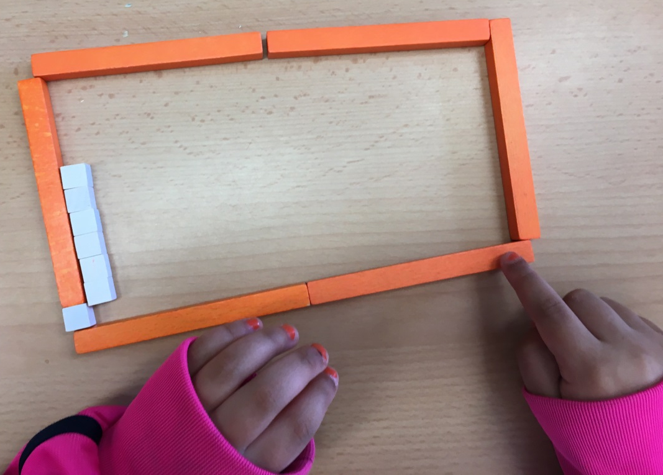

Slide 6
A través del juego libre, los niños y niñas están interiorizando los conceptos lógico-matemáticos propios de la etapa de forma lúdica y experiencial.
En las imágenes anteriores, podemos observar algunos de ellos: experimentando el equilibrio haciendo una escalera con las piezas de colores; realizan seriaciones con dos colores y longitudes diferentes; reproducen la escalera de colores con piezas de diferentes tamaños, colocándolas desde la más corta a la más larga; fabrican un corral y van introduciendo dentro de él, diferentes piezas que simulan ser animales,…

Slide 7
ACTIVIDADES DIRIGIDAS
POR EL DOCENTE
Durante unos 10 minutos, el maestro va a ser el responsable de dirigir la actividad, trabajando conceptos logico-matemáticos recogidos en el libro «Números en Color» de Fernandez Bravo.

Slide 8
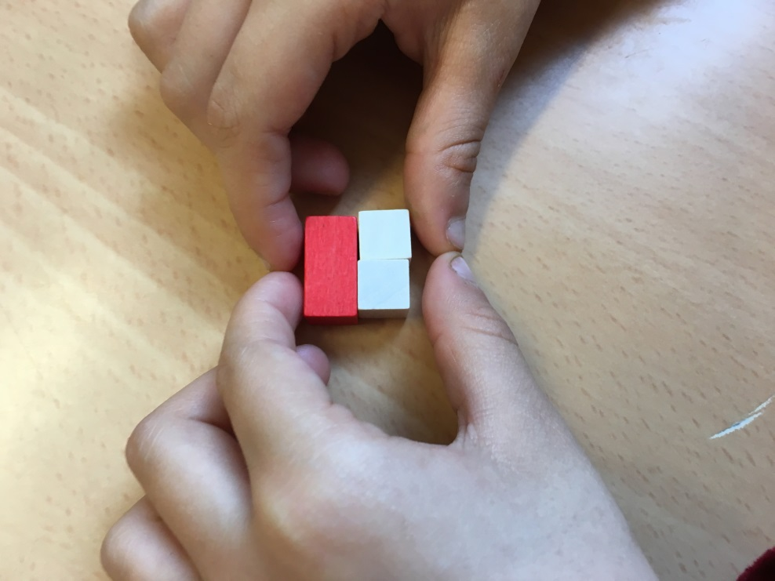
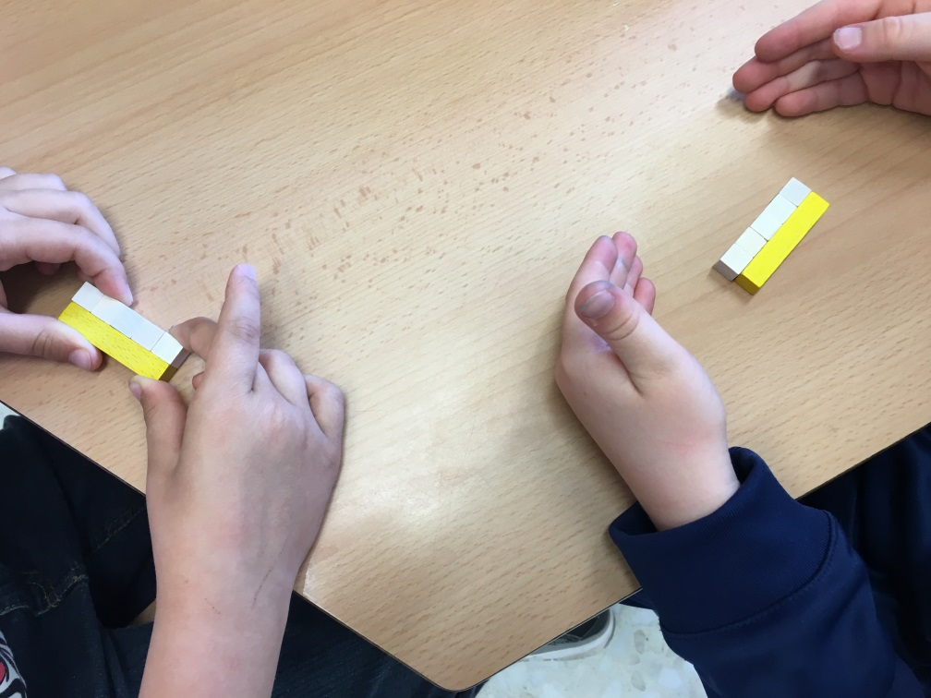
Estamos iniciando a los alumnos/as en el aspecto cardinal de las regletas. Vamos a mostrarles por qué a cada regleta la vamos a denominar con un número diferente. Partimos de la idea que cómo a la regleta blanca la vamos a llamar uno, ¿cómo vamos a llamar a la regleta roja, rosa, amarilla,..? En las imágenes se puede observar cómo el alumnado ha experimentado este proceso. Vamos a denominar a la regleta roja dos porque equivale a dos blancas, a la regleta amarilla cuatro porque equivale a cuatro blancas,…

Slide 9
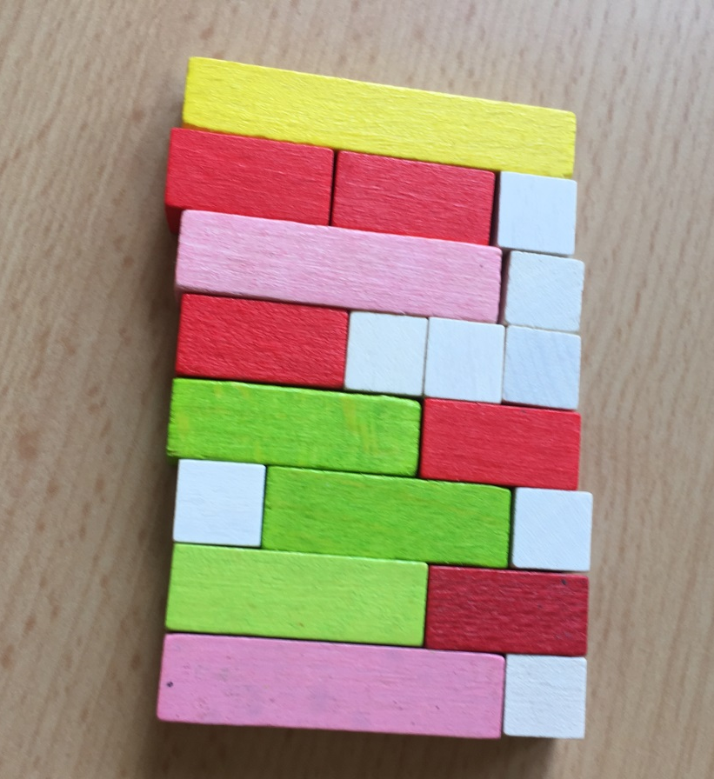
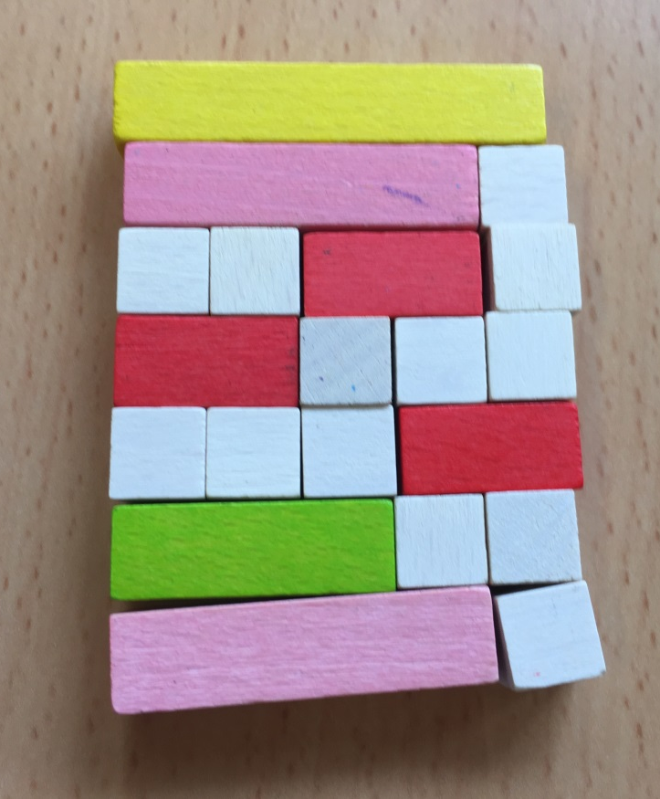
Vamos a buscar dos regletas equivalentes a la regleta amarilla, tres regletas equivalentes a la amarilla,…..

Slide 10
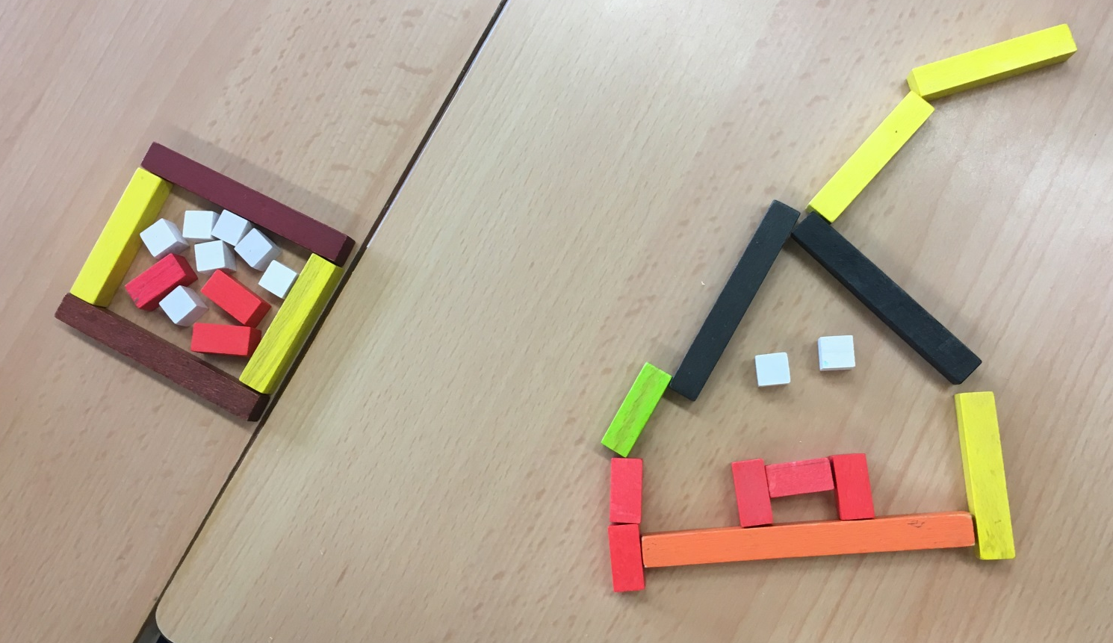
Para finalizar, dedicamos 5 minutos de la sesión, de nuevo, para el juego libre. Es sus creaciones aparecen verdaderas obras de arte, a los que se unen los diálogos que se establecen entre ellos/as
¡MARAVILLOSO!
Me quedé maravillado, al escuchar a dos de mis alumnos/as creando esta maravillosa obra de arte. ¡ Un hotel con piscina !

Slide 11
MOMENTO DE REPRESENTACIÓN GRÁFICA

Slide 12
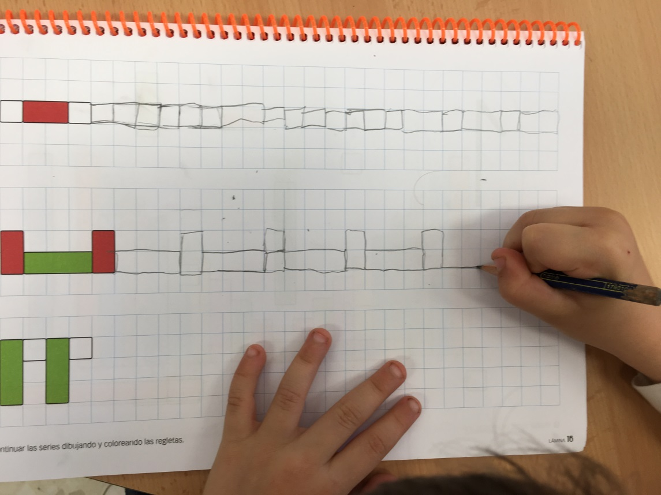
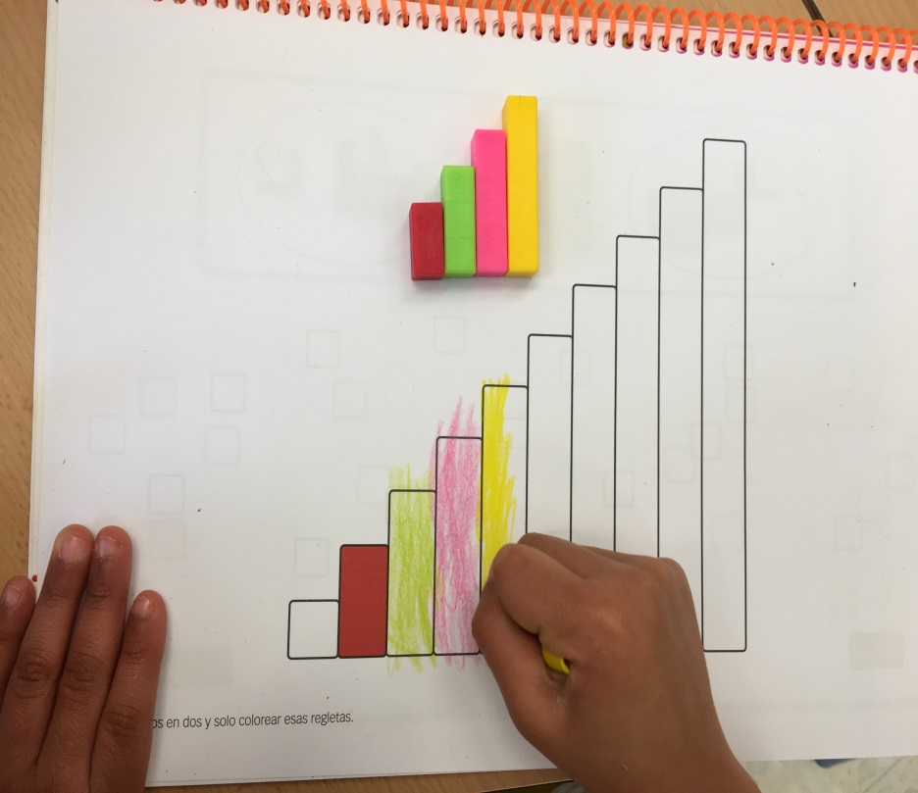
En el aula disponemos de un libro de regletas donde los niños/as van a representar de forma gráfica, todos los conceptos que previamente han trabajado de forma manipulativa.

Slide 13
Es el momento de recoger. Todos/as ayudamos a que todas las piezas estén guardadas.
El responsable del grupo supervisa todo este momento, cierra la caja y la guarda en su lugar correspondiente.

